Slide 1
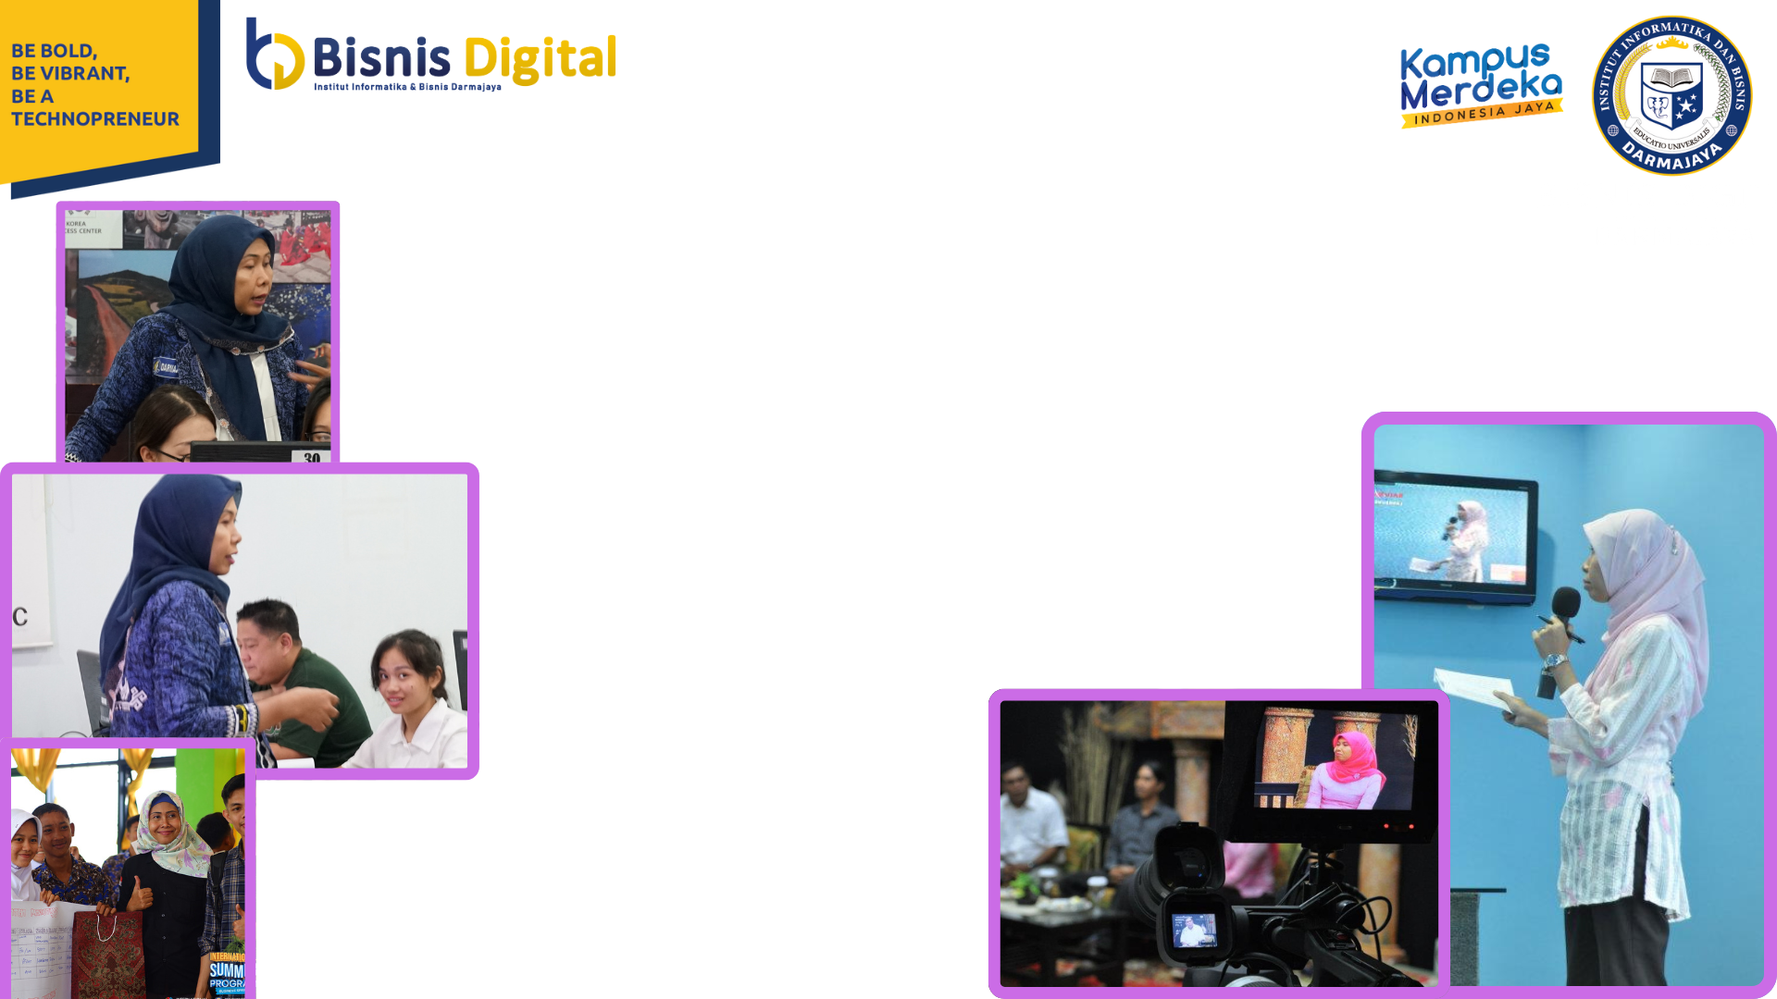
Social Media Marketing
Kode MK : BDG23419
PROJECT KELOMPOK

Slide 2

TUJUAN
Tujuan project melatih mahasiswa mampu menyusun proses, membuat tahapan lengkap dan mempresentasikan proyek social media marketing yang meliputi riset, analisis, strategi konten, penjadwalan, content calender, sampai dengan materi konten social media yang mengandung copywriting yang bagus dan ada CTA organic hingga publish di Instagram.

Slide 3

Topik Proyek:
Social media content planning and marketing strategy
Deskripsi Proyek
Membuat Rencana, Strategi, Penjadwalan, Content Calender dan User Generated Content untuk social media marketing yang diawali dengan penjadwalan konten untuk publish di social media dan di akhir, project ini dipresentasikan dalam bentuk sebuah PORTOFOLIO.

Slide 4
Langkah-langkah Proyek:
Project disusun berkelompok yang masing-masing terdiri dari 3-4 orang, setiap progress project diasistensikan per minggunya. Dimulai dari tahapan ide awal social media content yang akan dibuat, dilanjutkan tahapan riset dan analisis platform social media, dilanjutkan dengan penyusunan strategi konten, content calender, copywiting, pembuatan dan editing materi konten social media untuk organic maupun paid, penjadwalan tayang content, publish dan evaluasi content.

